Slide 1
Романса
трепетные звуки

Slide 2
Романс «Зимняя ночь» на слова Б. Пастернака
Мело, мело по всей земле
Во все пределы.
Свеча горела на столе,
Свеча горела.

Slide 3
На стихи
Ф. И.Тютчева создано много красивых, лирических романсов.

Slide 4
В 1823 г. поэт находился на
дипломатической службе в
Мюнхене. Здесь Ф.И. Тютчьев
знакомится с шестнадцатилетней
Амалией фон Лерхенфельд, и
влюбляется в юную красавицу.
В1824 году он написал
стихотворение «Твой милый взор, невинной страсти полон…», посвященное Амалии. В нем есть строки:
Как жизни ключ, в душевной глубине
Твой взор живет и будет жить во мне:
Он нужен ей, как небо и дыханье…

Slide 5
Романс на стихи Ф.И. Тютчева “Я встретил Вас”
Я встретил вас - и всё былое
В отжившем сердце ожило;
Я вспомнил время золотое-
И сердцу стало так тепло…

Slide 6
Романс – это музыкальное произведение, написанное для одного голоса с каким-нибудь инструментальным сопровождением. Романс… он полон очарования и светлой грусти.

Slide 7
Стихотворение М.Ю.Лермонтова “Звуки”.
Что за звуки! Неподвижен, внемлю Сладким звукам я: Забываю вечность, небо, землю, Самого себя.

Slide 8
В Россию романс пришел из Франции и преобразился. Первыми стихи-романсы стали писать: Жуковский, Пушкин, Баратынский, а Глинка, Алябьев, Даргомыжский начали писать на них музыку.

Slide 9
Романс А. Варламова «На заре ты ее не буди»
На заре ты ее не буди
На заре она сладко так спит.
Утро дышит у ней на груди,
Ярко пышет на ямках ланит.
И подушка её горяча
И горяч утомительный сон
И чернеясь бегут на плеча
Косы лентой с обеих сторон.

Slide 10
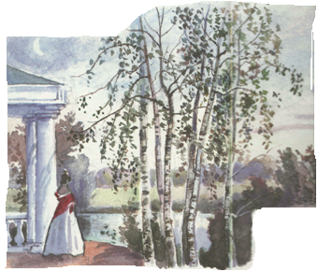
Темно-вишнёвая шаль.
Я о прошлом теперь не мечтаю
И мне прошлого больше не жаль.
Только многое
Это тёмно вишнёвая шаль

Slide 11
Старинный русский романс
«Белой акации гроздья душистые»
Белой акации гроздья душистые
Вновь аромата полны,
Вновь разливается песнь соловьиная
В тихом сиянии чудной луны!

Slide 12
Поэт Константин Слуцкий писал о романсах:
“Что-то в вас есть бесконечно хорошее… В вас отлетевшее счастье поет… Словно весна подойдет под порошею, В сердце истома, в душе – ледоход!”

Slide 13
До новых встреч !

